Slide 1
同步辐射在材料科学研究中的应用
-Time, Space, and Energy
姚 涛
yaot@ustc.edu.cn
中国科学技术大学 国家同步辐射实验室

Slide 2

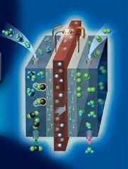


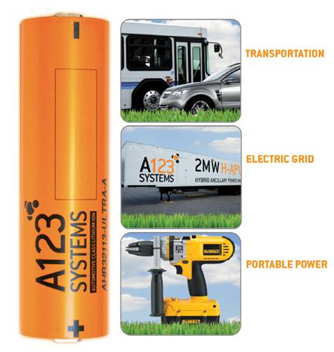






时间和空间分辨结合的同步辐射新技术可以解决能源、信息、健康、环境等领域一些核心科学问题，满足国家重大战略需求。
能源
信息
功能材料
有利于我国的基础科学研究在若干领域做出原创性的研究成果。
健康
环境

Slide 3
跨入“控制时代”面临的五大科学挑战
重大挑战之一：我们如何在电子水平上控制材料形成进程？
在电子自旋器件中通过自旋分开电子
生物大分子转移质子想象图
叶绿素光合作用中的量子相干性
分子穿越势能面的圆锥交点
3夸克核子或库柏对气体
量子电子散射
阿秒脉冲研究俄歇过程

Slide 4
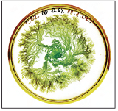
跨入“控制时代”面临的五大科学挑战
重大挑战之五：我们如何表征和控制处于非平衡态（尤其是极端非平衡态）的物质？
细菌形态对模拟环境的适应性反应
南大西洋热带旋风
环境
材料的优化和可控制备
分子机器

Slide 5
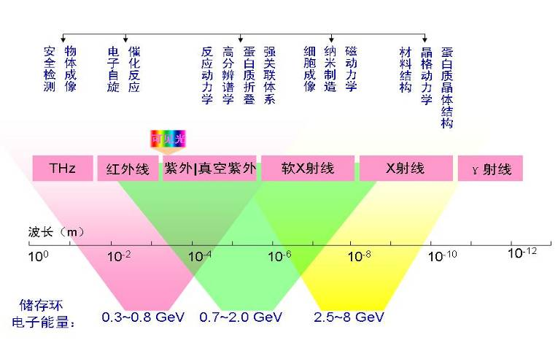
光源的分类与特点
X射线：侧重解决“原子在哪里”的问题 — 结构
真空紫外（软X）：回答“电子在做什么” — 功能

Slide 6
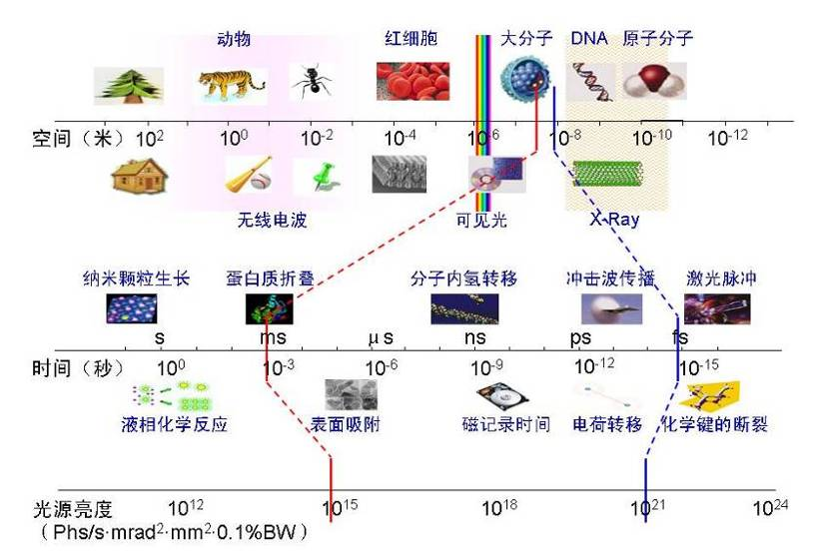

Slide 7
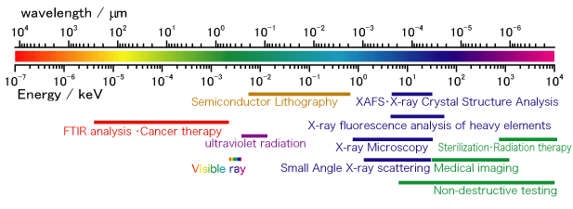
同步辐射实验技术

Slide 8
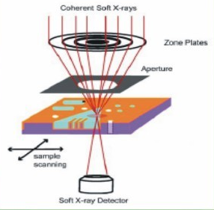
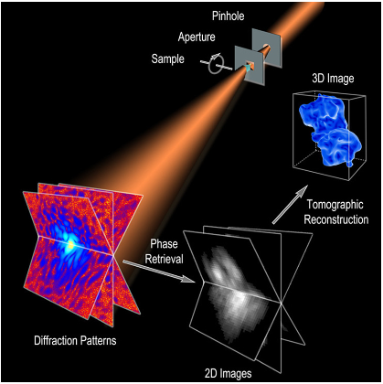
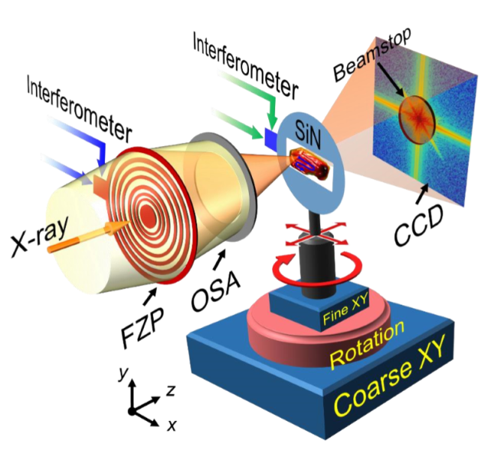
成像技术
CDI
Ptychography
STXM
optics-limited
resolution > 20 nm
Coherent diffractive imaging
optics-independent
resolution < 10 nm
Notes:
STXM technique is commonly used in the 3rd generation of synchrotron radiation sources.
Its spatial resolution is inherently limited by the ZP and can only reach ~20nm currently.

Slide 9
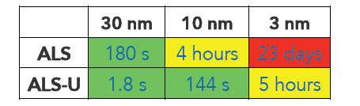
Multi-scale chemical processes
Batteries,
Fuel cells,
Catalytic reactors,
Atmospheric aerosols,
….
“X-ray movies” of Li_{x}FePO₄
2D with valence contrast (15nm,30frame/s)
FePO₄
Source
3rd
4th
LiFePO₄
time required for 3D imaging of this particle with full spectral coverage
Notes:
This is a typical example for ptychography (taken from ALS-U report)
Watching batteries fail
Rechargeable batteries lose capacity in part because of physical changes in the electrodes caused by electrochemical cycling. Lim et al. track the reaction dynamics of an electrode material, LiFePO₄, by measuring the relative concentrations of Fe(II) and Fe(III) in it by means of high-resolution x-ray absorption spectrometry (see the Perspective by Schougaard). The exchange current density is then mapped for Li⁺ insertion and removal. At fast cycling rates, solid solutions form as Li⁺ is removed and inserted. However, at slow cycling rates, nanoscale phase separation occurs within battery particles, which eventually shortens battery life.
Science, this issue p. 566; see also p. 543
Movie S1Evolution of Li composition for particles during lithiation at a rate of 2C. The hue represents the Li composition X, where red indicate X=1 and green indicate X=0. The brightness represents thickness of material, the same as as in Fig. 2. The position of each particle (outlined in white) relative to each other, and the dashed line indicates divisions. The composition of each pixel was linearly interpolated time-wise to create the movie, such that 1 min=1 frame.
Movie S2Evolution of Li composition for particles during delithiation at a rate of 0.6C. All legends have the same meaning as Movie S1.

Slide 10
谱学技术

Slide 11
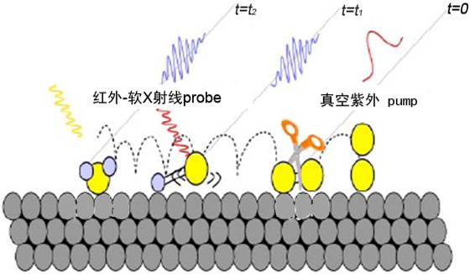
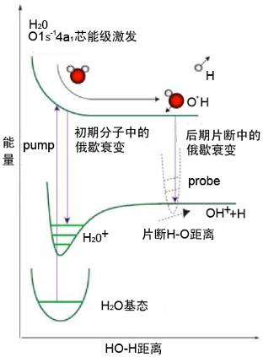
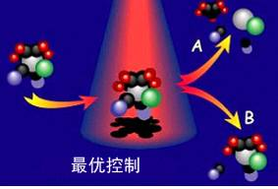
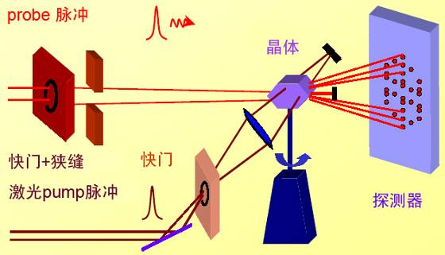
样品
反应路径控制
泵浦-探测(Pump-Probe)
反应动力学
飞秒化学
时间分辨检测

Slide 12
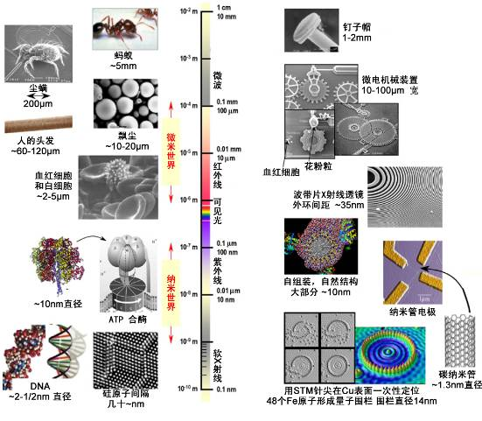
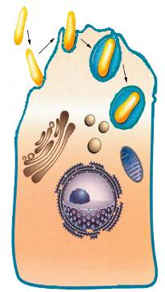
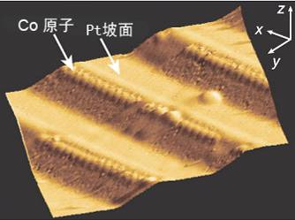
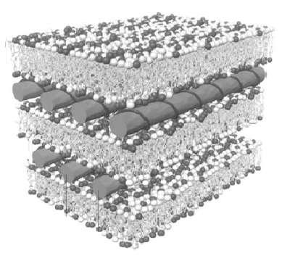
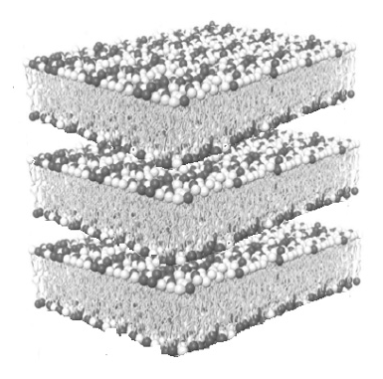

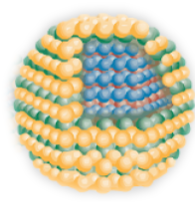
d_{D/L}
DNA
溶液
磷脂双分子层
d_{DNA}
蛋白质与细胞的相互作用
入膜、跨膜、迁移过程
测量纳米颗粒的磁学性质
短链DNA的自组装
自然界和人造纳米尺度物质
纳米颗粒的生长过程
空间分辨检测

Slide 13
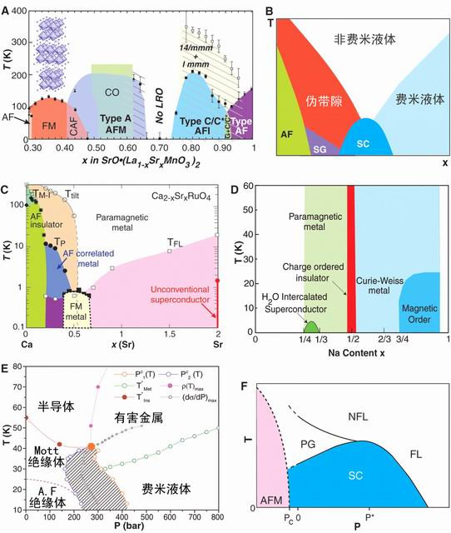
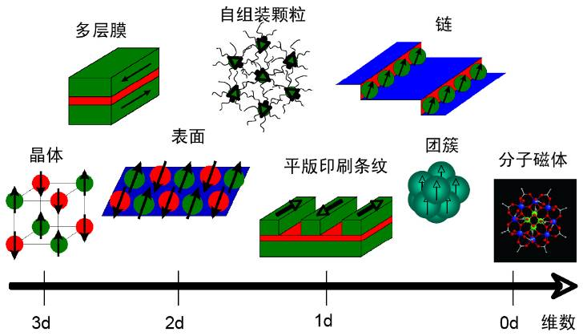
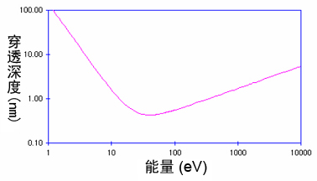
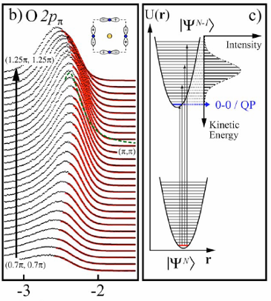
毫电子伏特
巨磁阻
铜酸盐
光子能量与穿透深度的关系
有机物
重费米子
不同维数物质的电子结构
强关联体系的复杂相图
氧化物的角分辨能谱
能量分辨检测

Slide 14
时间分辨同步辐射在材料科学中的应用
科学需求及同步辐射时间分辨
时间分辨XAFS技术
时间分辨XAFS应用
展望

Slide 15
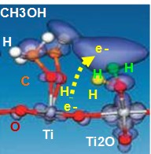
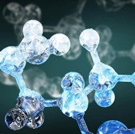
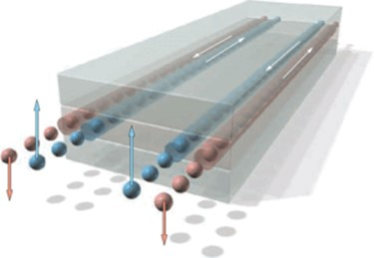
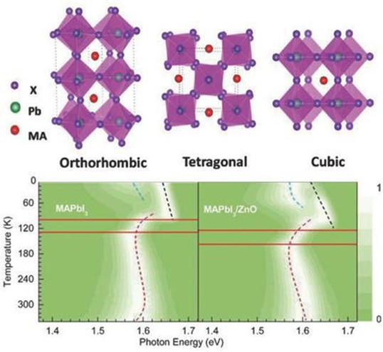
一. 科学需求
能量
转化
化学
反应
H2
-CH
CO
磁动
力学
催化
反应
O deviate
时间分辨同步辐射技术
H H
H
H
O
C
Co/ZrO2 catalyzer
生物
过程
物质
相变

Slide 16
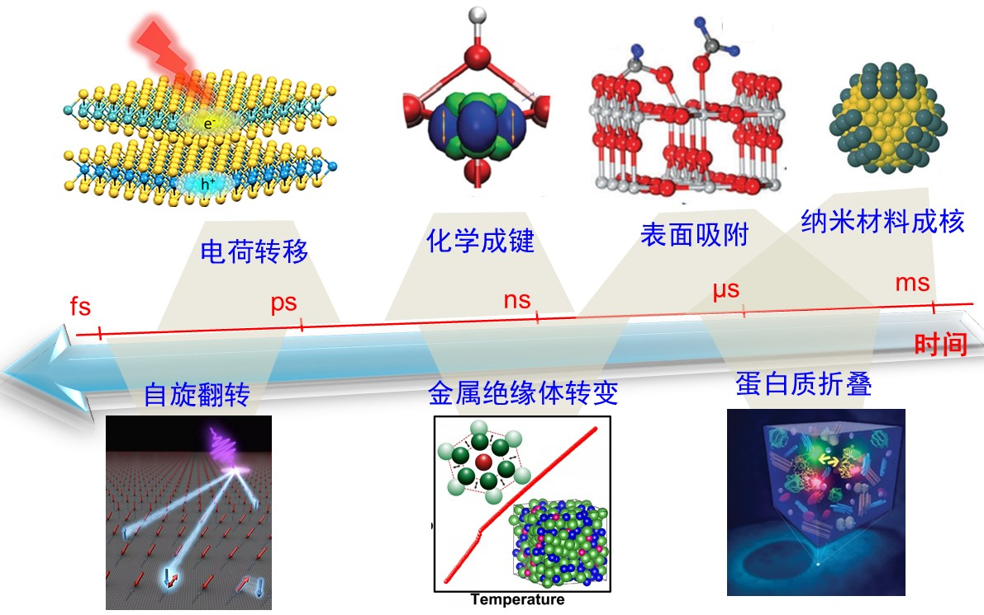
一些重要动力学过程对应的时间尺度

Slide 17
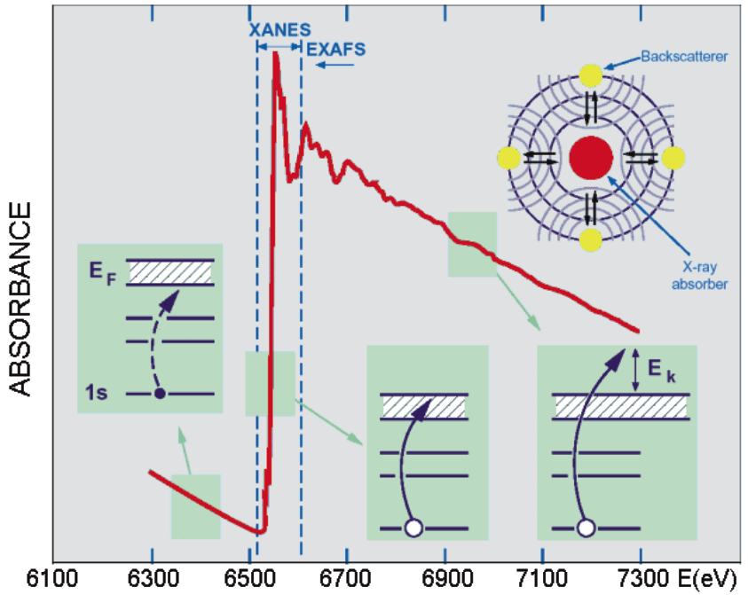
X射线吸收精细结构（XAFS）谱学
由于激发光电子经受周围原子的多重散射造成的

Slide 18
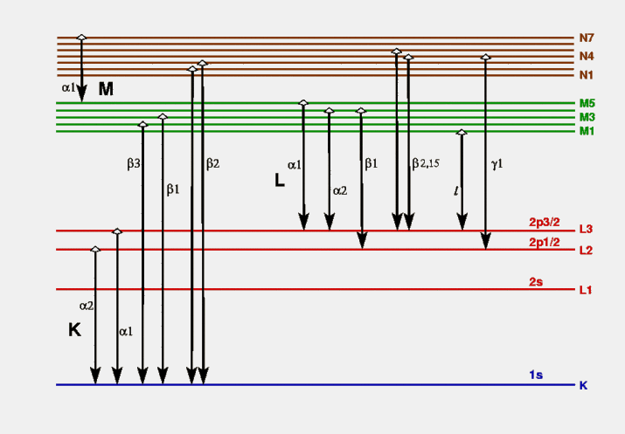
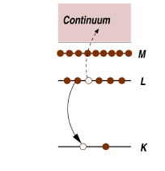
入射光子能量hv大于原子某个特定内壳层束缚能E₀

Slide 19
通过数据分析手段，可以获得以吸收原子为核心的配位原子的配位数N，配位距离R，和无序度σ²
可以将EXAFS视为一种“局域化的探测方法”，一般仅能提供距吸收原子5埃范围内的结构信息
由不同频率组成，每种频率对应于一个与吸收原子间距不同的配位层。傅立叶变换具有频域、空域转换的功能

Slide 20
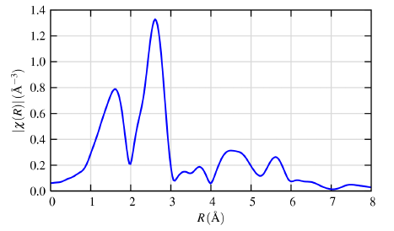
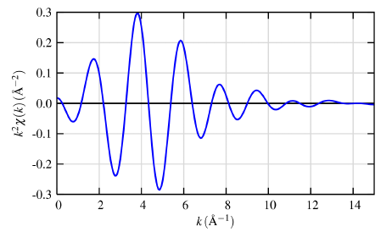

Slide 21

软X射线吸收谱学
Primer excitation: < 10⁻¹⁵ s
De-excitation: 10⁻¹⁵ s
XAS and XES features:
  Elemental Selectivity
  Dipole Selection
  Chemical Sensitivity
  Bulk Sensitivity
I(ω) ∝ ω³ΣN_{G}(E_{ν})|ν_{G,l±1}|r|c_{l}>|²

Slide 22
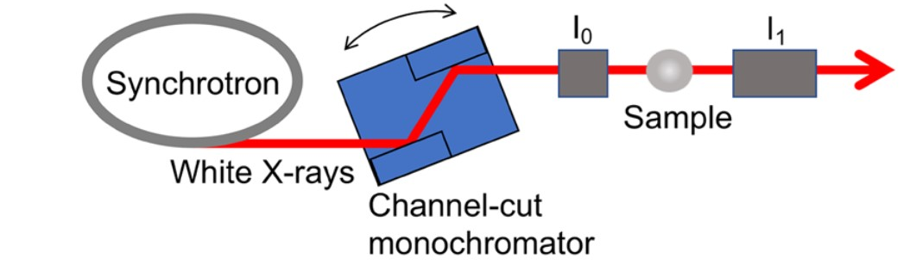
秒-毫秒量级的时间分辨技术——QXAFS
QXAFS
采用单色器以恒定速率快速转动，进行能量连续扫描记录透射XAFS谱，可达到s-ms量级的时间分辨率。

Slide 23
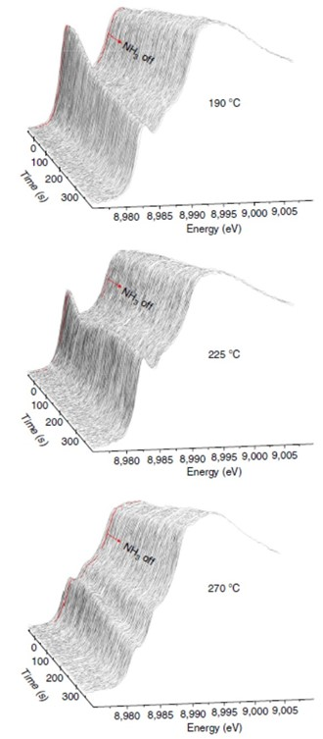
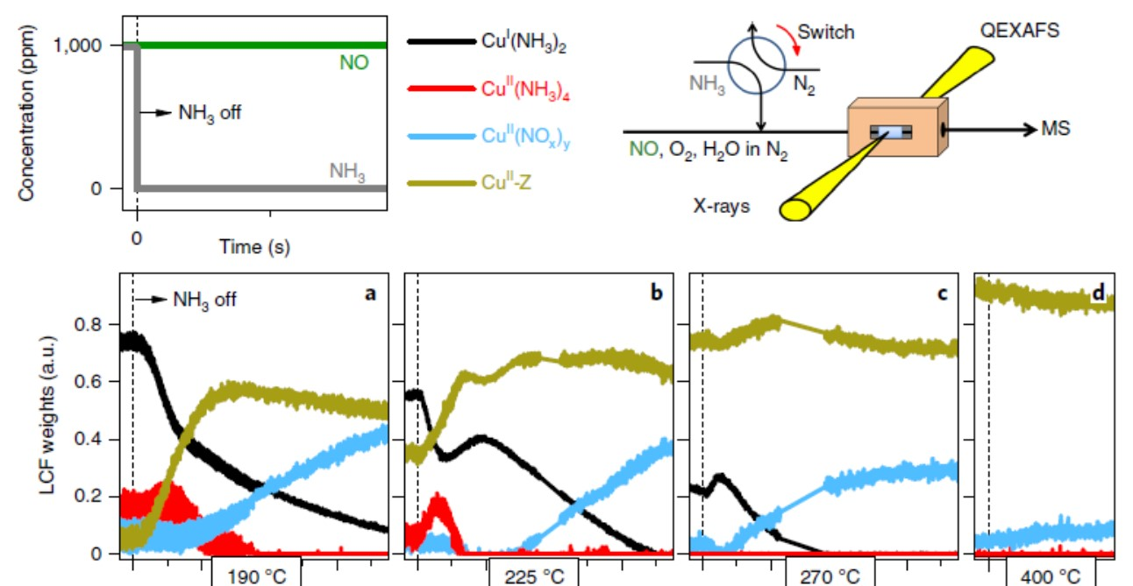
QXAFS在气固相催化中的原位研究
采用quick-XAFS技术，获得了Cu-SSZ13分子筛催化剂在除尾气NO，不同温度、不同NH₃量环境下，Cu组分的演变。
光源SLS
D, Ferri* et al. Nature Catalysis 1, 221 (2018)
Notes:
Cu-SSZ13分子筛催化剂在选择性还原汽车尾气NO中有很重要的应用，但是这类反应常常受到不同反应温度和反应气氛的影响，本文采用quick-XAFS技术，获得了Cu-SSZ13分子筛催化剂在除尾气NO，不同温度190,、225、270度、以及不同NH3量环境下，Cu组分的演变。发现在低温下，NH3具有对决速步Cu氧化具有明显的阻止效应，这对于后期控制合适的NH3注入量提高催化剂的NO还原效率具有重要的指导意义。

Slide 24
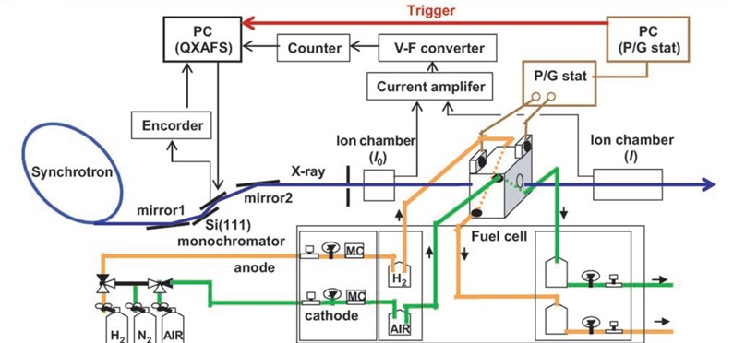
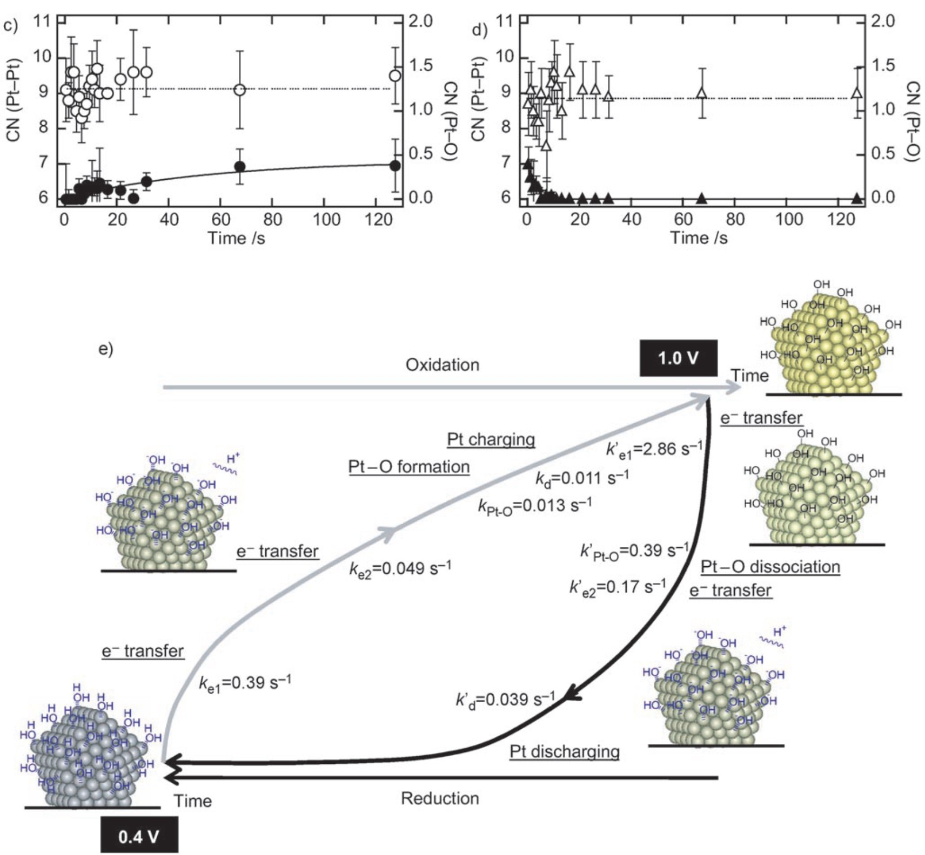
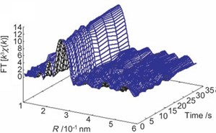
QXAFS在燃料电池中的原位研究
采用quick-XAFS技术，获得了Pt/C催化剂在燃料电池阴极ORR反应中的，Pt表面吸附及自身结构演变的过程。
光源Spring-8
Iwasawa* et al. Angew. Chem. 119, 4388 (2007)

Slide 25
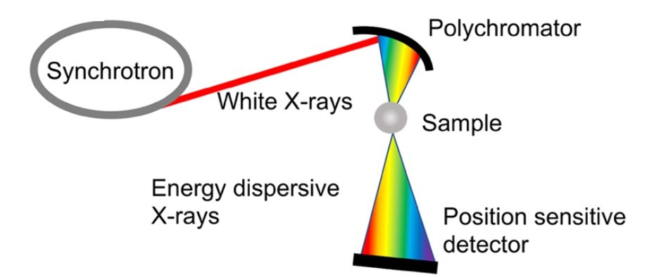
毫秒-微秒量级的时间分辨技术——EDXAFS
能量色散XAFS
采用能量色散的弯晶单色器和CCD位敏探测器，一次性 采集透射XAFS信号，可达到μs量级的时间分辨率。

Slide 26
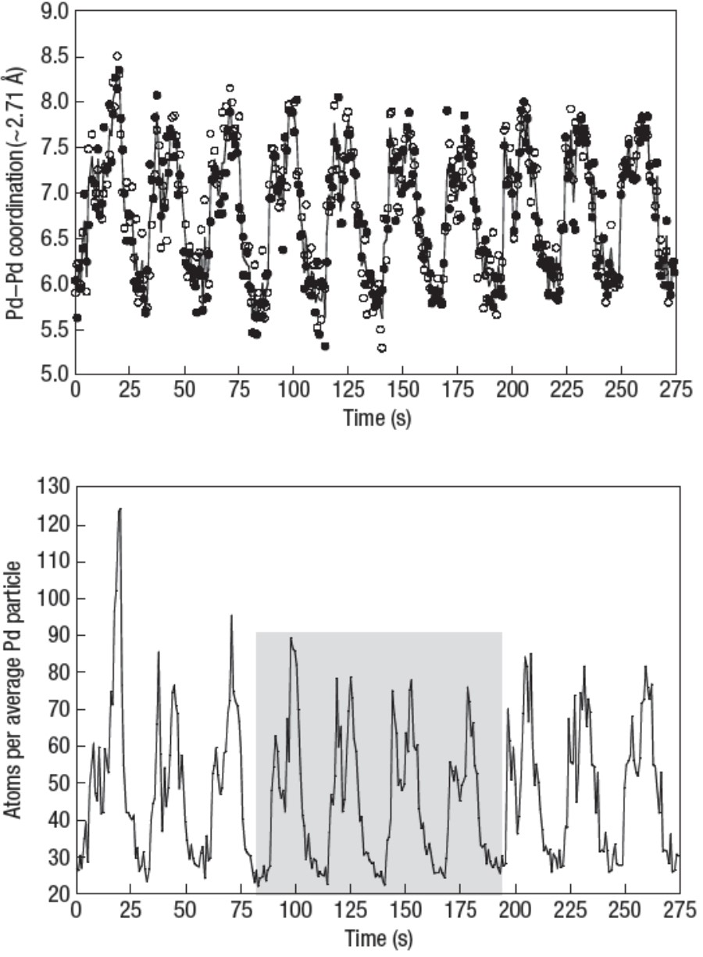
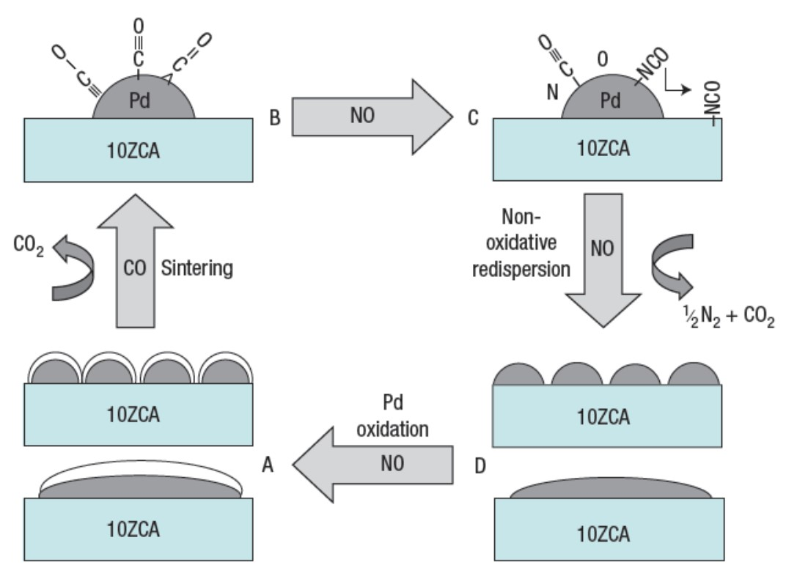
EDXAFS在气固相催化中的原位研究
采用ED-XAFS技术，获得了Pd催化剂在NO/CO循环气体中尺寸、结构、及形貌的演变。
光源ESRF-ID24
Garcia* et al. Nature Materials 6, 528 (2007)

Slide 27
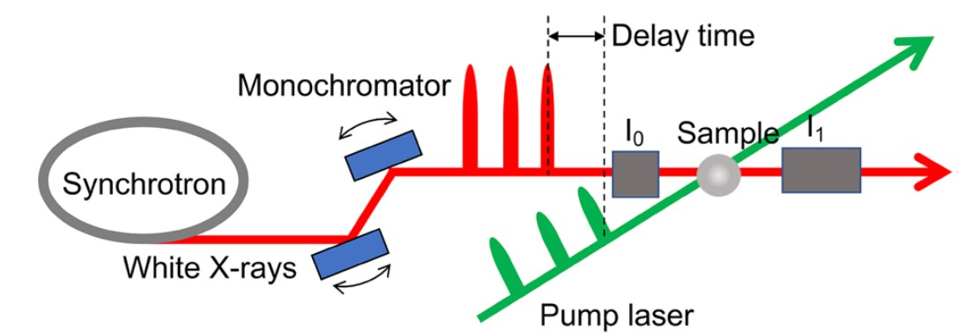
皮秒量级的时间分辨技术——pp-XAFS
Pump-probe
XAFS
利用脉冲激光pump待研究体系形成非平衡态，然后利用一个控制同步与延迟的同步辐射脉冲probe该研究体系弛豫过程，可达到ps量级的时间分辨率。

Slide 28
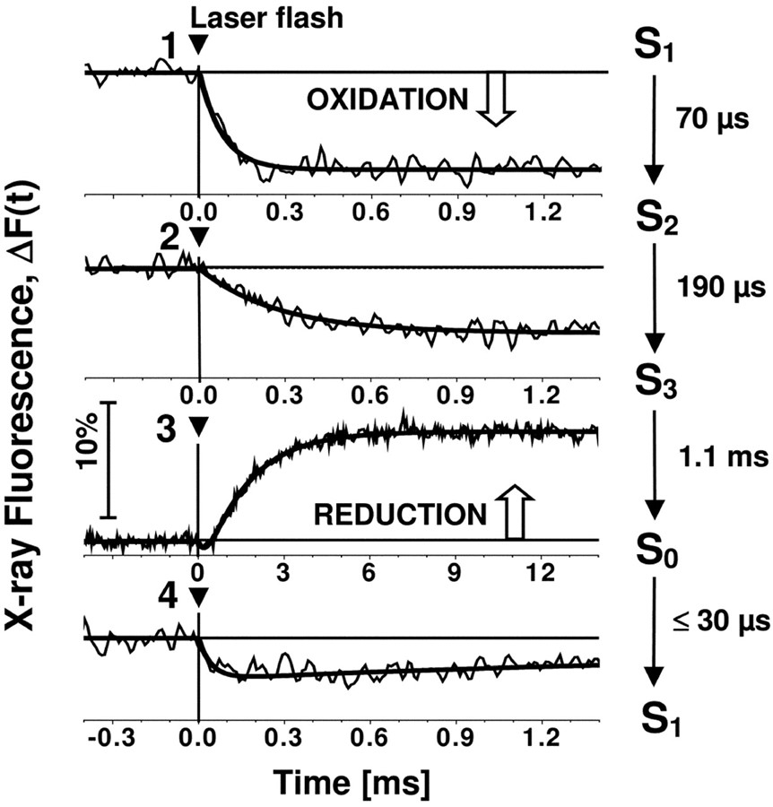
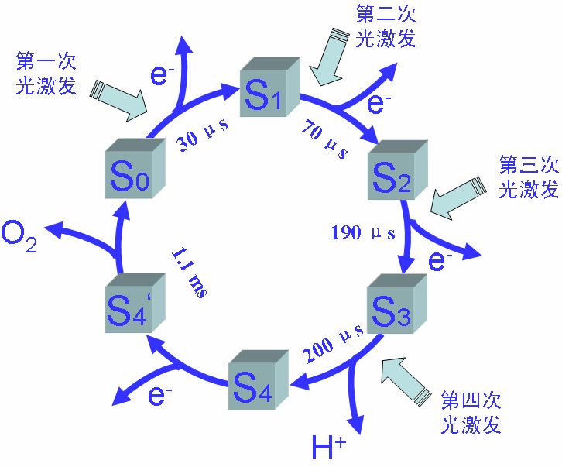
pump-probe XAFS在光合作用中的研究
采用纳秒XAFS技术，研究光合体系II Mn₄Ca团簇光激发水氧化产氧反应循环中的新中间体（S4态）。
实验线站ESRF ID26
H. Dau, et al. Science, 310, 1019 (2005)

Slide 29
三. 时间分辨XAFS应用
纳米材料的液相成核和生长过程
能量转化材料构效关系及反应机理

Slide 30
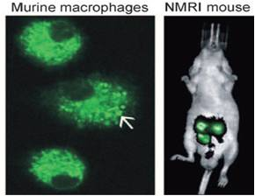
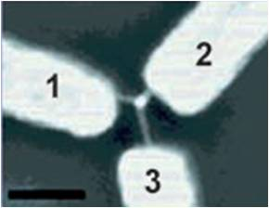
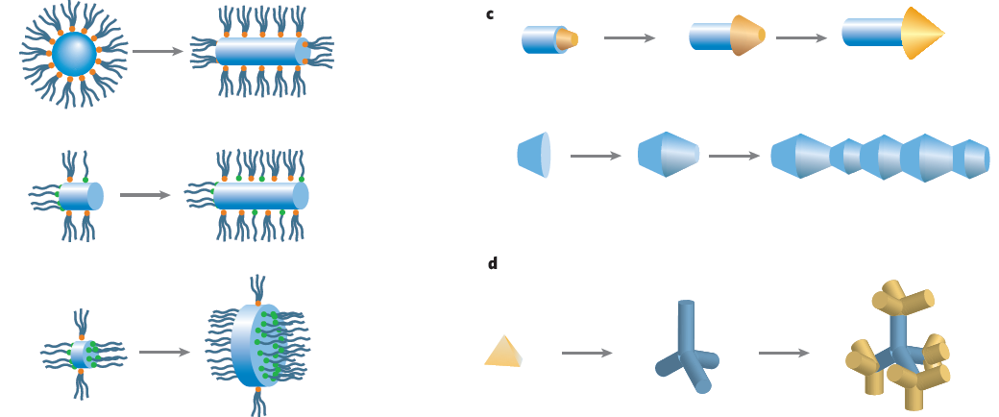
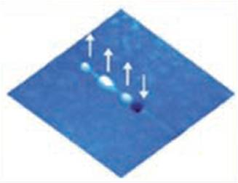

1. 纳米材料的液相成核和生长过程
核心科学问题
在原子和分子尺度上理解纳米材料的形成过程→指导纳米材料的形貌可控合成→实现对其性能剪裁
光学性能
电学性能
磁学性能
光电化学性能
形貌可控
性能剪裁

Slide 31












纳米材料的基本形成过程
Seed
还原和初期成核过程
{100}
单体
核
{110}
核很小
成核速度很快
——科学研究上的一个难点！

Slide 32






后期生长过程的一些原位方法研究
尺寸
(nm)
生长过程
10~100
In situ WAXS
In situ UV-Vis
Spalla et al. NanoLett 2007, 7,1723.
Peng et al. JACS 2007, 129, 12939.
~1
~0.1
In situ SAXS
Calculation
Polte et al. JACS 2007, 129,12939.
Vlachos et al. PRL 2009, 102, 155505.
成核过程

Slide 33





Main challenges
原位电镜
目前大多数报道是针对纳米颗粒后期的生长过程，即颗粒在1~2 nm以后的生长情况，由于技术手段的限制，对初期成核过程知之甚少！
溶液中在线的原位探测纳米物质初期成核过程技术还有很大的局限性
初期成核过程中究竟发生了什么？
Alivisatos et al.
Science 324,1309 (2009)
Science 336, 61 (2012)

Slide 34


Au纳米颗粒初期成核机理的研究
原位QXAFS装置
30 min
120 min
1 nm以下团簇成核演变
1 nm以下团簇不能被 电镜观察
观察到1 nm以下团簇的谱型变化
Tao Yao, et al. J. Am. Chem. Soc. 132, 7696 (2010)
Notes:
34

Slide 35





QXAFS数据及拟合
AuCl4⁻ 被还原
1 nm以下
的特征谱

Slide 36




Cl₃–Au–AuCl₃– dimer
43-atom cluster
近边谱计算
13-atom cluster
3-atom cluster
实验谱与二聚体模型计算谱更加类似

Slide 37
结构参数与反应时间的关系
三步生长机理：初期成核、缓慢生长和聚集生长

Slide 38






1
1
1
1
首次从实验上观察到其经历生成Cl³⁻Au-AuCl³⁻二聚体的初始成核阶段，并提出金纳米颗粒的三步生长机理(初期成核→缓慢生长→最终聚集)
2
1
1
3
1
2
Tao Yao, et al. J. Am. Chem. Soc. 132, 7696 (2010)

Slide 39


Pt纳米颗粒初期成核机理与形貌可控
探测产生不同形貌纳米颗粒的初期成核机理及原因
设计XAFS和UV-vis联合测量的实验装置
Tao Yao, et al. J. Am. Chem. Soc. 134, 9410 (2012)

Slide 40




乙二醇还原
纳米线
有中间态
不同形貌！
不同反应路径
纳米球
单调变化
柠檬酸还原

Slide 41


EXAFS拟合
初期成核状态存在差异

Slide 42


二聚体UV-vis计算再现249 nm的吸收峰
UV-vis模拟
XANES 计算
CA还原的实验谱可用原子团簇和前驱物线性叠加
EG还原的实验谱与二聚体相似

Slide 43

两种反应路径
large Pt-Pt
bond length
small Pt-Pt
bond length
观察到通过操纵化学还原反应的路径实现Pt纳米晶颗粒形貌的控制合成；通过改变还原剂的强弱，可对初期成核在两种路径之间进行转换，可控合成了具有线性和球形形状的Pt纳米线和球
Tao Yao, et al. J. Am. Chem. Soc. 134, 9410 (2012)

Slide 44




贡献和同行评价
利用时间分辨XAFS方法，首次从实验上观察到纳米金颗粒经历生成Cl3-Au-AuCl3-二聚体的初始成核阶段，
并提出金纳米颗粒的三步生长机理。
同行评价：发展了一个周密而精确的新方法，所得到的结果将具有深远的影响。
权威综述杂志；IF:28.8
文章整段介绍我们的实验新结果和贡献: “最近，Au 纳米颗粒的成核动力学过程已被原位时间分辨XAFS 技术很好地研究”
This paper describes a well-conceived and carefully executed experiment using unique capabilities. The results can have profound implications.

Slide 45





2. 能量转化材料构效关系及反应机理
探测
新现象、新结构
合成
新材料、好性能
新机理、新认识
理论
能量转化
材料
反馈、指导设计
构建高效、清洁、低碳、安全的新能源体系

Slide 46


同步辐射探索单活性位点实现高效光催化全解水
单钴活性位点设计
全解水、H₂：410.3 μmol g⁻¹ h⁻¹
Yao T*, Wei SQ*,et al.
Angew. Chem. 56, 9312 (2017)

Slide 47


Single-site Co₁-phosphide/PCN
Samples | Path | CN | R (Å) | σ²(10⁻³Å²) | ΔE₀ (eV)
0.4 % Co/C₃N₄-im. | Co-O | 6.0 | 2.07 | 7.5 | -2.1
0.4 % Co/C₃N₄-ca. | Co-O₁ | 3.0 | 2.03 | 7.6 | 2.3
 | Co-O₂ | 3.0 | 2.13 | 8.6 | 2.3
0.4 % Co/C₃N₄-ph. | Co-P | 4.0 | 2.24 | 4.5 | -2.0

Slide 48

Highlighted by MaterialsViews China
Highlighted by X-MOL
Selected as “frontispiece”
Selected as “Hot paper”
同步辐射软和硬X射线吸收谱学技术明确单个Co活性位点“Co₁-P₄”的原子构型、及催化剂的能级结构，揭示其实现高效光催化全解水性能的构效关系。
Yao T*, Wei SQ*,et al.
Angew. Chem. 56, 9312 (2017)

Slide 49

同步辐射揭示单活性位点高效光催化产氢机理
Co₁/PCN单原子光催化剂
Yao T*, et al. Angew. Chem. 56, 12191 (2017)

Slide 50






“Co₁-N₄”
“Co₁-N₂”
“Co₁-N₃C₂”

Slide 51
同步辐射软和硬X射线吸收谱学技术明确单个Co活性位点形成“Co₁-N₄”的原子构型、及其电子态密度分布，从原子尺度揭示了单Co位点优化光催化产氢路径的机理。
Yao T*, et al. Angew. Chem. 56, 12191 (2017)

Slide 52
同步辐射揭示能源材料构效关系
分离光生载流子
设计活性位
提高本征活性
电子输运
光催化
电催化
Angew 56, 9312 (2017)
Angew 56, 12191 (2017)
Angew 55, 2137 (2016)
Angew 55, 6716 (2016)
JMCA 57, 19649 (2017)
同步辐射XAFS谱学
JACS 139, 8078 (2017)
JACS 139, 17281 (2017)
JMCA 5, 12022 (2017)
JMCA 6, 15684 (2018)
低碳 转化
Nat. Comm 7, 12697 (2016)
Nano Research 11, 2357 (2018)
Appl. Cata. B 240, 234 (2018)

Slide 53
能量转化材料依然面临的重要科学问题
如何探测能量转化材料在真实反应条件下活性位原子、分子和电子行为及其动态过程？
如何从快时间尺度探测电荷转移和能量传递过程，捕捉关键反应中间体？

Slide 54



整体研究工作思路
2012-2017
2006-2012
2018-
生长机理
揭示能源材料的生长机理
构效关系
揭示能源材料结构与性能的关系
反应过程
原位观察能量转化的动态过程
基于同步辐射技术，探索能源材料领域的重要科学问题，实现高效能量转化。

Slide 55



Operando技术揭示电催化真实反应活性位点
Operando XAFS
Single-atom catalyst for alkaline HER

Slide 56




OH⁻ absorption
H₂O dissociation
Co-N₄
HO-Co-N₂
H₂O-(HO-Co₁-N₂)

Slide 57

Yao T*, et al.
Nature Catalysis (accepted)

Slide 58

谢 谢 ！

